Slide 1

Evaluación para la certificación docente

Slide 2
Viviendo en Línea
Estándar IC3

Slide 3
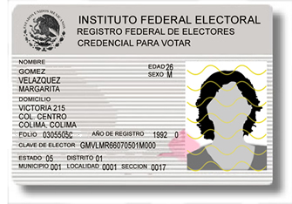
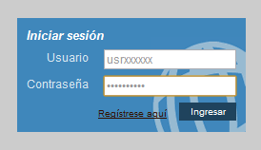
Requisitos
Presentar identificación oficial con fotografía en cada examen
Recordar usuario y contraseña de www.certifiación-docente.org para responder encuesta al final.

Slide 4
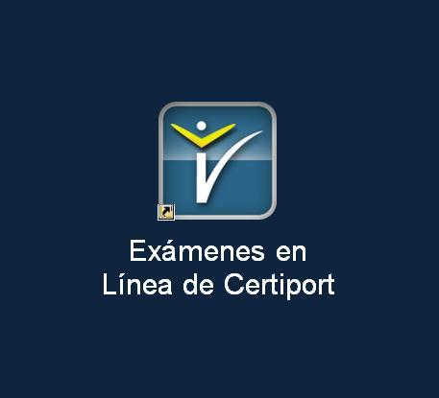
Inicio de Sesión
Acceso al Examen en línea
Dar doble clic al acceso directo Exámenes en línea de Certiport que se encuentra en el escritorio

Slide 5
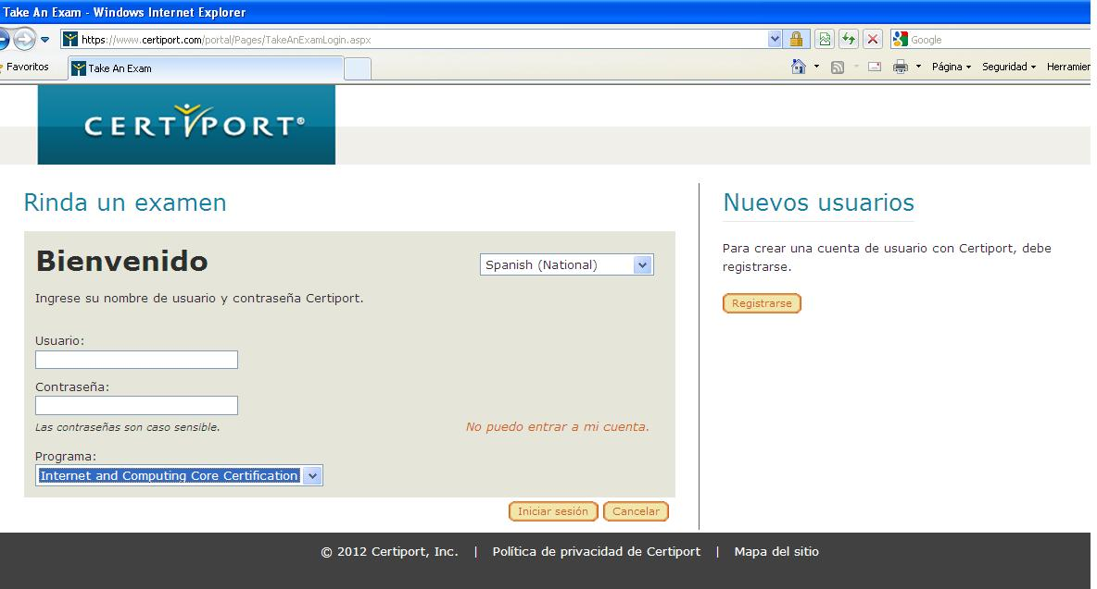
Usuario: usr123456 + 4 digitos
Contraseña: usr123456xxxx1
1
2
3
4

Slide 6
Notas importantes
Idioma: Spanish (National), de lo. contrario se corre el riesgo de presentar el examen en diferente idioma.
Usuario = usuario de certificación docente + 4 digitos, ejemplo:
usr123456xxxx
Contraseña = usuario + 1, ejemplo:
usr123456xxxx1
Programa: Internet and Computing core certification
Iniciar Sesión

Slide 7
Notas Importantes
La lista de exámenes es extensa, los únicos exámenes que los candidatos pueden seleccionar son los siguientes:
IC3 GS3 (Windows Vista/Office 2007)
– Computing Fundamentals
IC3 GS3 (Windows Vista/Office 2007)
– Key Applications
IC3 GS3 (Windows Vista/Office 2007)
– Living Online

Slide 8
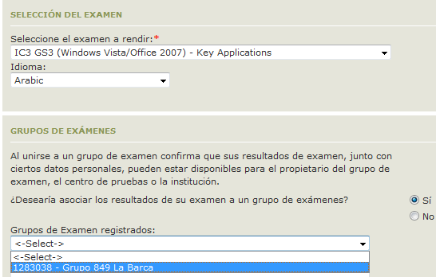
Rinda un examen
Selección de Examen
Seleccione el examen a rendir. IC3 Global Estándar 3 (GS3) – Living Online.
En idioma seleccione Spanish (Latin America)
Grupos de examen
¿Desearía asociar los resultados de su examen a un grupo de exámenes? SI
Seleccionar el grupo al que pertenece
Verifique IDIOMA
Finalmente hacer clic en siguiente

Slide 9
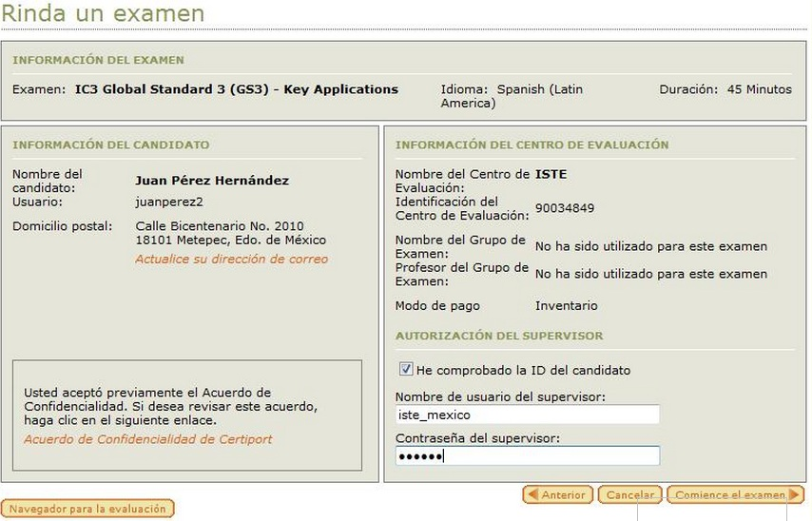
Rinda un examen
A
Comprobación
B
Verifique datos en pantalla: A, B y C
Activar la casilla He comprobado la ID del candidato
Nombre de usuario del supervisor:
    usr139065
Esperar indicaciones para continuar con el examen.
C

Slide 10










NUEVE
Ventanas

Slide 11
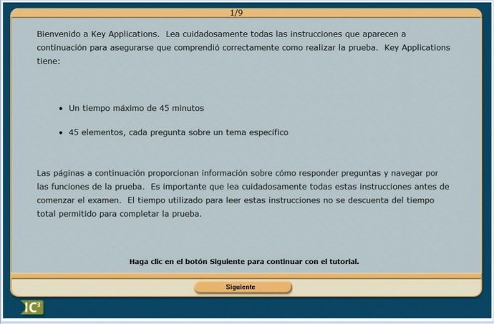
Bienvenida al Examen

Slide 12
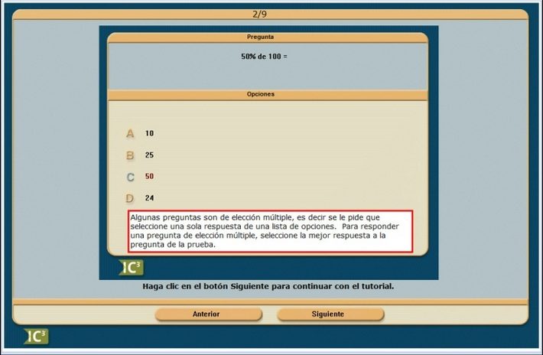
2. Escoger una respuesta correcta.

Slide 13
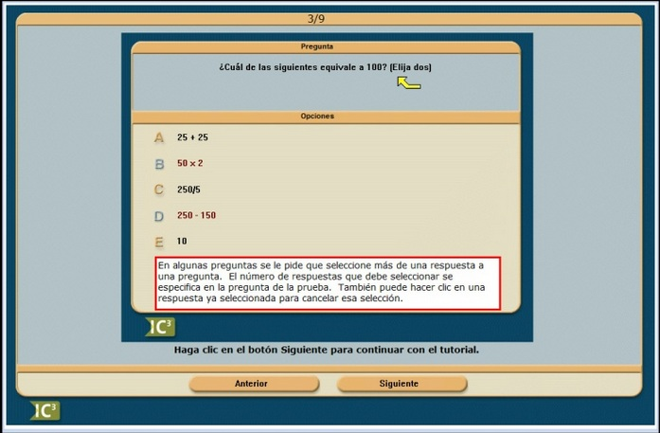
3. Elija dos respuestas correctas.

Slide 14
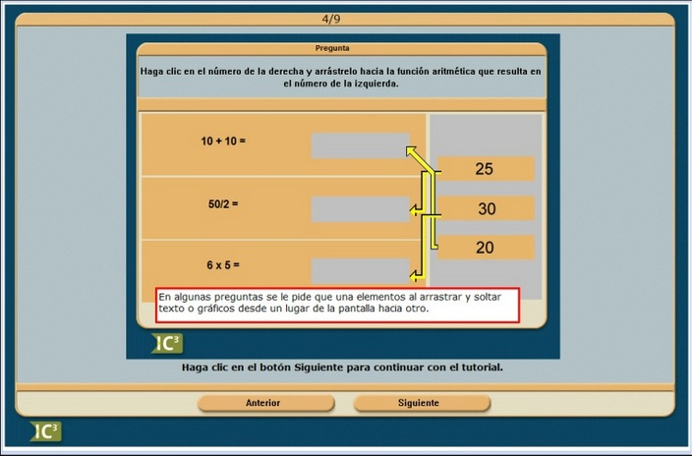
4. Arrastrar los elementos y colocarlos dónde correspondan.

Slide 15
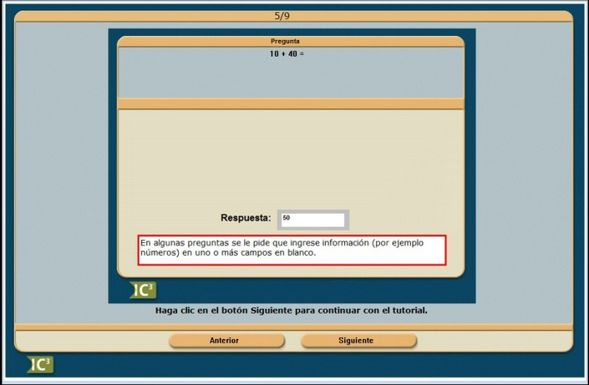
5. Escribir la respuesta correcta en la caja de texto.

Slide 16
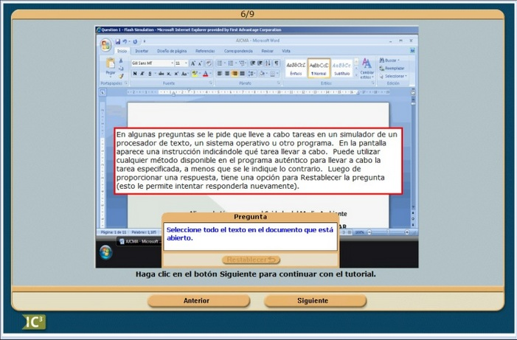
6. Llevar a cabo una tarea dentro de una aplicación.

Slide 17
Notas Importantes
La introducción de texto es sensible a mayúsculas y minúsculas por lo que deberán escribir exactamente igual a como se pida en el reactivo, sin incluir las comillas.
P. ej. Si se pide escribir texto “Juan Péres” se deberá escribir el texto tal como se muestre, independientemente de que se considere un error ortográfico

Slide 18
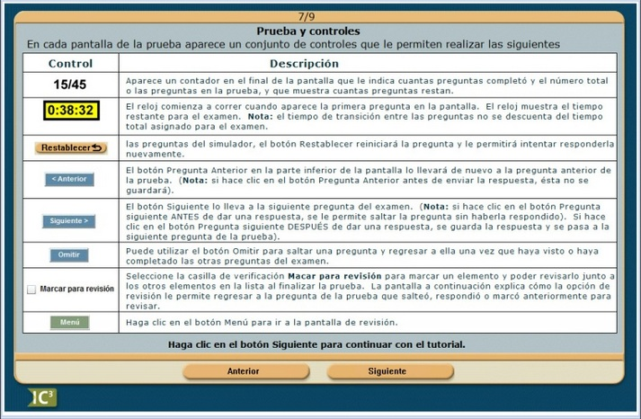
7. Descripción de controles.

Slide 19
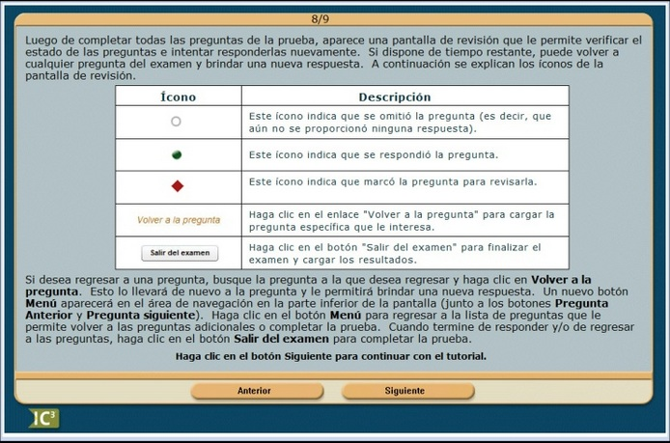
8. Revisión de respuestas.

Slide 20
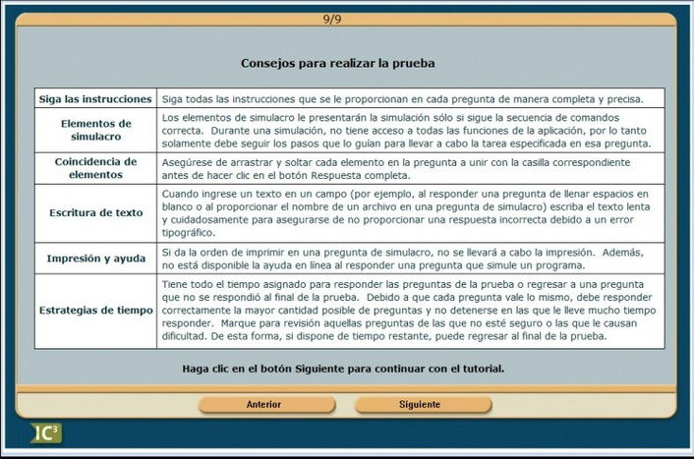
9.Consejos Prácticos

Slide 21
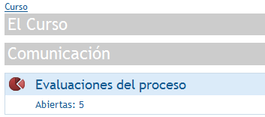
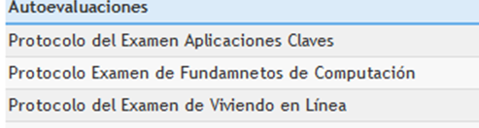
Encuesta
http://www.certificacion-docente.org
Hacer clic en Módulo 7: Cierre del curso
Dar clic en Evaluaciones en proceso
Contestar protocolo de Viviendo en Línea

